Slide 1
유니스크-UNISK
캡스톤 디자인 G조
20154308 이은진
20154227 김다현
20154307 김보령
20154228 정혜수

Slide 2
목차
유니스크
현재까지 진행 사항
이번 주 진행 사항
다음주 진행 목표

Slide 3
1. 현재까지 진행사항

Slide 4
1-1
현재까지 진행 사항
소프트웨어 제작
1. 앱의 전체 틀 디자인
2. QR코드 기능
3. 음성 인식 기능
4. 장바구니 기능 (아직 진행중)

Slide 5
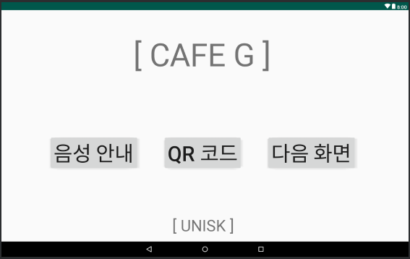
1-2
앱의 전체 틀 디자인

Slide 6
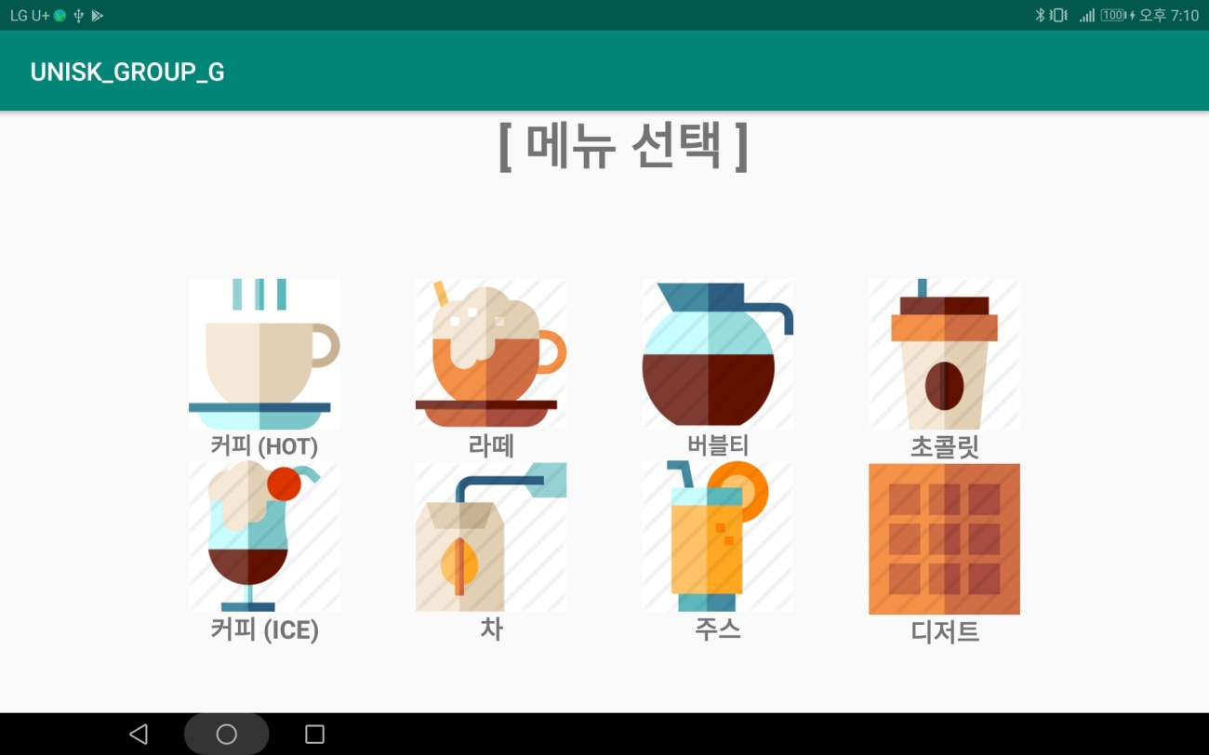
1-2
앱의 전체 틀 디자인

Slide 7
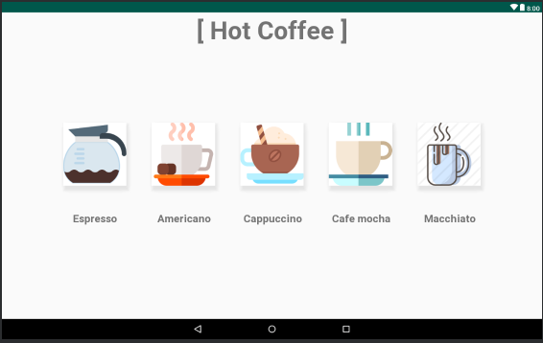
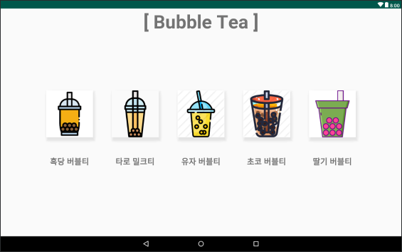
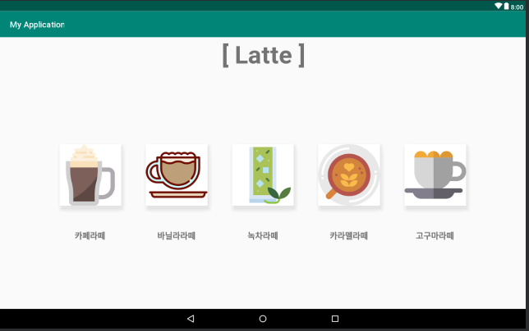
1-2
앱의 전체 틀 디자인

Slide 8
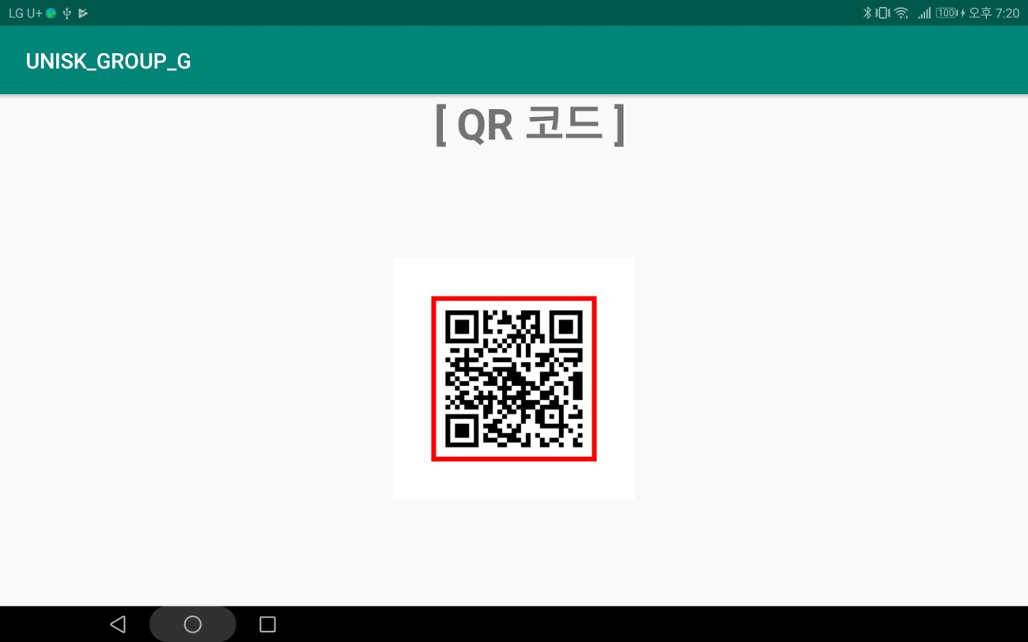
1-3
QR코드 기능

Slide 9
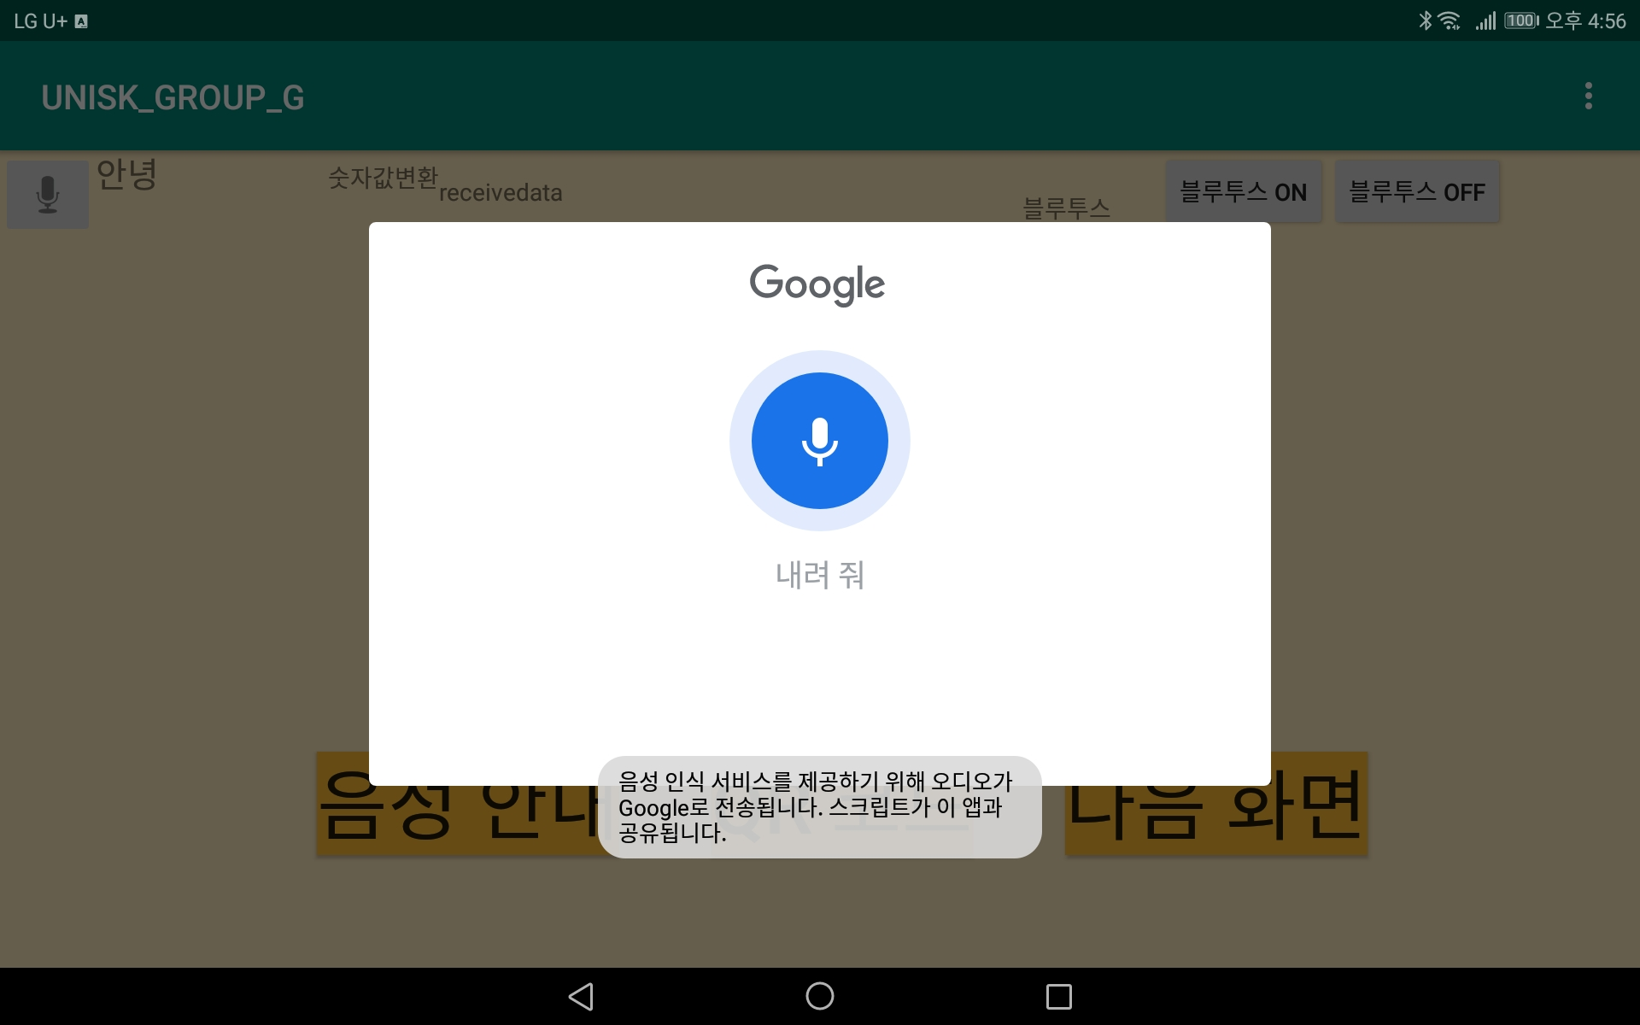
1-4
음성인식(안드로이드 스튜디오)

Slide 10
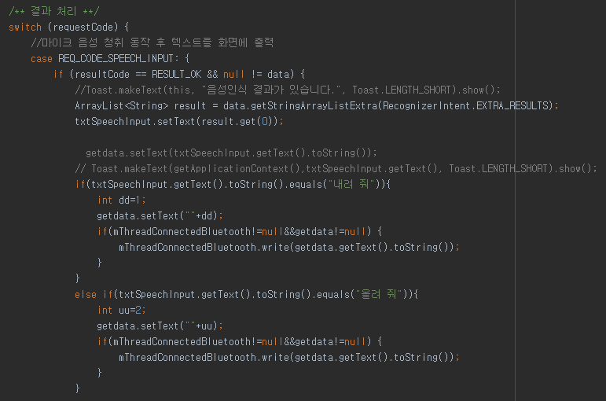
1-4
음성인식 (안드로이드 스튜디오)

Slide 11
2. 이번 주 진행사항

Slide 12
2
이번주 진행 사항
소프트웨어 제작
1. Android Studio USB 키패드 값 인식
(화면이 튕기는 현상, 음성안내가 겹치는 현상)
2. 장바구니 기능

Slide 13
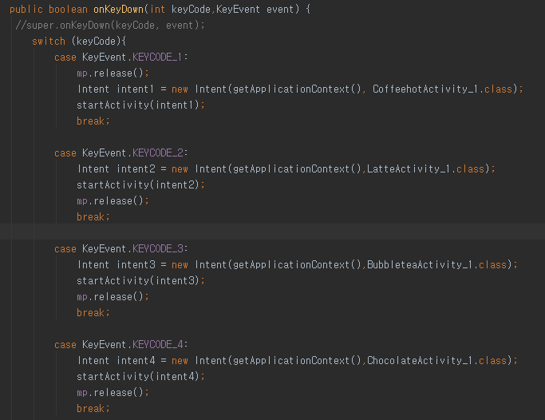
2-1
Android Studio USB 키패드 값 인식

Slide 14
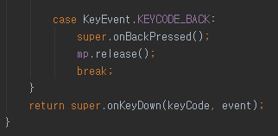
2-1
Android Studio USB 키패드 값 인식

Slide 15

2-1
Android Studio USB 키패드 값 인식

Slide 16
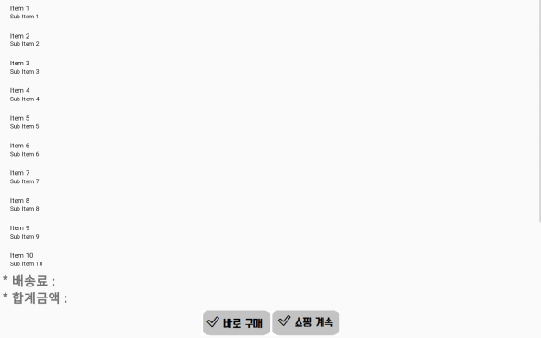
2-2
장바구니 기능

Slide 17
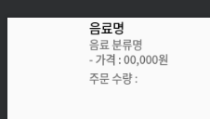
2-2
장바구니 기능

Slide 18
2-2
Github 업로드

Slide 19
3. 다음주 진행 목표

Slide 20
3-1
다음주 진행 목표
하드웨어 제작
1. 전체 키오스크 틀 제작 (아크릴판)
소프트웨어 제작
1. 장바구니 기능 ( 못한 부분 다시 )
2. 앱 전체적인 디자인 수정

Slide 21
3-2
전체 개발 일정
내 용 | 개발 일정
 | 1 | 2 | 3 | 4 | 5 | 6 | 7 | 8 | 9 | 10 | 11 | 12 | 13 | 14 | 15
주제선정 및 기초 자료 수집
하드웨어 구축
소프트웨어 개발
구현 및 테스트
보고서 작성 및 결과 발표

Slide 22
Q & A

Slide 23
THANK YOU

